Slide 1

Forecasting at Scale
Sean J. Taylor
Benjamin Letham

Slide 2

Contents
Introduction
Features of Business Time
The Prophet Forecasting Model
Automating Evaluation of Forecasts
Conclusion

Slide 3

https://www.ypppt.com/
PART 01
Introduction

Slide 4
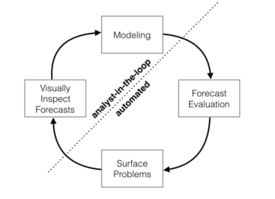
1.introduction
产生背景
实际业务方面产生可靠和高质量的预测方面存在着严重的挑战。特别是当有各种各样的时间序列时，完全自动的预测技术很难调整，而且往往过于僵化且具有时间序列建模专业知识的分析师相对较少。
我们所讨论的规模是，商业预测方法应该适合于：
1)大量的人进行预测，可能没有经过时间序列方法培训;
2)大量具有潜在特质的预测问题。
3)处理实际中的预测问题，需要高效、自动化的方法来评估和比较，以及检测预测效果。
American Filmmaker
prophet的整体框架

Slide 5
PART 02
Features of Business Time

Slide 6
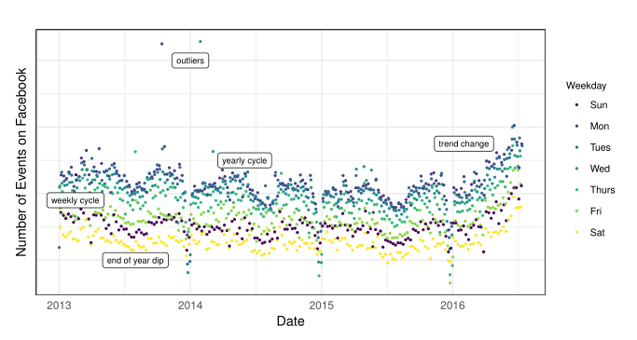
2.Features of Business Time
这样的时间序列依靠自动预测是很难实现的
明显的季节性影响：序列存在每周和每年的周期，比如在圣诞节和新年前后有一个明显的下降。
过去六个月里也显示出明显的趋势变化，这可能在受新产品或市场变化影响的时间序列中出现。
最后，真实的数据集经常有异常值，这个时间序列也不例外。
Facebook用户每天创建的事件的时间序列

Slide 7
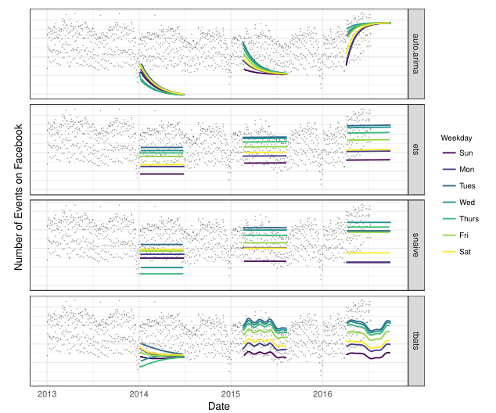
自动预测
预测是在历史上的三个时间点进行的，每个时间点都仅使用到该时间点的时间序列的一部分来模拟该日期进行预测。
图中的方法依次是：
auto.arima（拟合一系列 ARIMA 模型）
ets（指数平滑模型）
snaive（随机游走模型，可以根据每周的季节性进行不断的预测）
tbats（具有每周和每年季节性的 TBATS 模型）
图3 使用一组R的自动预测程序对上图中的时间序列进行预测

Slide 8
PART 03
The Prophet Forecasting Model

Slide 9
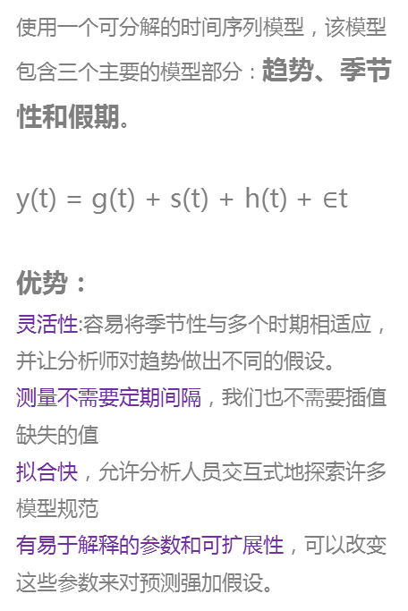
使用一个可分解的时间序列模型，该模型包含三个主要的模型部分：趋势、季节性和假期。
y(t) = g(t) + s(t) + h(t) + $∈$t
优势：
灵活性:容易将季节性与多个时期相适应，并让分析师对趋势做出不同的假设。
测量不需要定期间隔，我们也不需要插值缺失的值
拟合快，允许分析人员交互式地探索许多模型规范
有易于解释的参数和可扩展性，可以改变这些参数来对预测强加假设。
75%
Prophet

Slide 10




3.The Prophet Forecasting Model
3.1The Trend Model
piecewise linear model（分段线性模型）
Saturating growth model（饱和增长模型）
此时的γj=sjδj（使函数连续）（两个模型最大的区别）
对于变点的选择（在prophet算法中，需要给定变点的位置、个数以及增长率的变化率）
①分析师定义②或者可以根据一组可能的点进行自动选择。（上方公式）
趋势预测的不确定性
从历史上长度为T的数据中存在S个变点，每个变点的增长率变化为δj ~Laplace(0，τ)。我们通过将τ替换为从（现有）数据推断出的方差应用到过去的数据中来模拟变化率，从而得到将来的变化率。
C为承载力，k为增长速率，m为偏移参数。
由于三个参数不可能恒定，而且时间序列的走势也会发生变化，这就需要考虑参数的变化，并进行变点的检测。
考虑参数的变化
对于C(t)，分析师可以设定，也可能有能够提供承载能力的外部数据来源。

Slide 11



3.2Seasonality（傅立叶级数模拟）
3.3Holidays and Events
P：时间序列的周期(P = 365.25表示年度数据，P = 7表示周数据)。
就作者的经验而言，以年为周期的序列，N=10，以周为周期的序列N=3.
向量表示形式：s(t) = X(t)β
其中β=[a1, b1, . . . , aN, bN]T
全球或者特定国家的事件或者假日的列表，除此之外用户可以自己设置。
假设假期的影响是独立的
03
04
对第i个节假日来说，Di表示该节假日的前后一段时间，参数Ki表示该节假日的影响范围，上面假设有L个节假日。（即引入了虚拟变量来估计节假日和事件的影响）
01
02

Slide 12
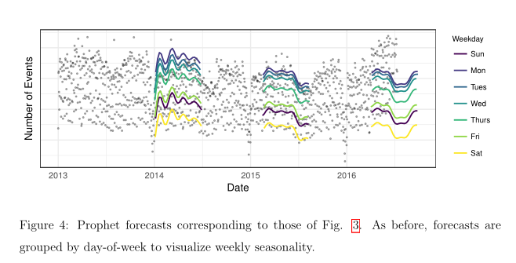
使用Stan的L-BFGS找到一个最大后验估计
3.4Model Fitting
全后验推理将模型参数的不确定性纳入预测的不确定性中
Prophet模型能够预测每周和每年的季节性，不会对第一年的假期下降做出过度反应
在第一个预测中，Prophet模型只给出一年的数据，对年度季节性稍有过度拟合
在第三个预测中，模型还没有了解到趋势已经改变

Slide 13
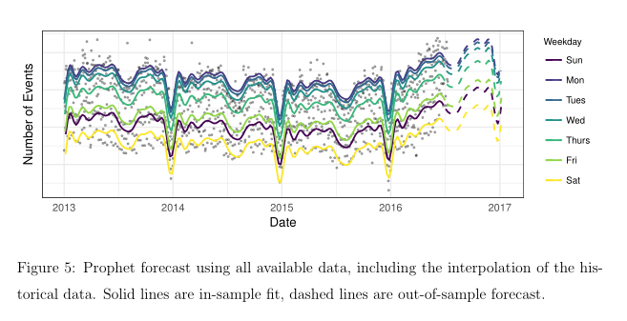
3.4 Model Fitting
利用所有可用数据进行预测，包括历史数据的插值，实线是样本内拟合，虚线是样本外预测。
表明包含最近三个月数据的预测显示了趋势变化（虚线）。

Slide 14
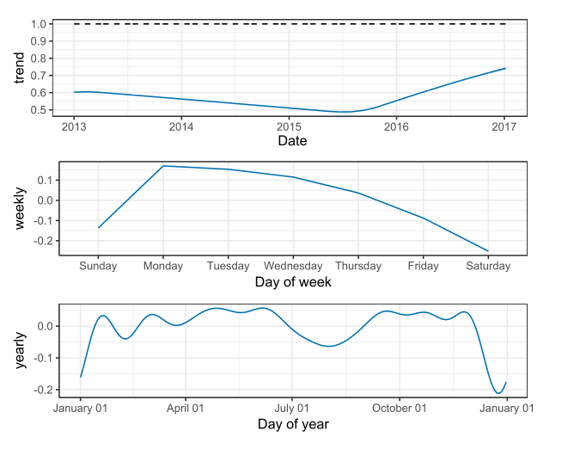
3.4 Model Fitting
可分解模型的一个重要好处是，它允许我们分别查看预测的每个组成部分。
图6显示了图4中最后一次预测对应的趋势、周季节性和年季节性成分。这为分析师提供了一个有用的工具，可以深入了解他们的预测问题，而不仅仅是产生预测。

Slide 15
3.5 Analyst-in-the-Loop Modeling
Capacities
Changepoints
分析人员可能拥有总体市场规模的外部数据，并可以通过指定C的值来直接应用。
可以直接指定变更点的日期，如产品变更日期
Holiday and seasonality
Smoothing parameters
分析师根据经验，指定哪些节假日有影响，他们可以直接输入相关的节假日所在的日期和周期长度
通过调整τ，分析师可以从一系列不同趋势增长模型中进行选择，比如是否包含变点以及变点的个数等

Slide 16

3.5 Analyst-in-the-Loop Modeling
当在历史数据上绘制模型，模型的预测和真实值对比时，很快就可以看出是否遗漏了变点。分析师对模型的调整可以在没有统计专业知识的情况下进行。
例如判断是线性趋势还是逻辑增长，识别季节性的周期长度，以及是否应该移除一些异常点。
统计预测：较少的领域知识和预测人员的工作
判断预测：对变化的条件反应更灵敏，但可能需要分析师进行密集的工作
分析师循环建模法：它试图通过在必要时集中分析员的精力改进模型，而不是关注统计模型上，用于融合统计模型和分析师的经验判断。

Slide 17
PART 04
Automating Evaluation of Forecasts

Slide 18

Automating Evaluation of Forecasts
概述了一个自动化预测评估的程序，通过比较各种方法并确定哪些预测可能需要人工干预。
1.
Use of Baseline Forecasts
3.
Simulated Historical Forecasts
在评估任何预测过程时，与一组基线方法进行比较是很重要的。
移动窗口步长的设置
2.
Modeling Forecast Accuracy
4.
Identifying Large Forecast Errors
平均绝对百分比误差(MAPE)
非参数的方法（local regression或Isotonic regression作为非参数误差曲线模型）
当预测太多，分析师无法手动检查每一个预测时，SHFs有几种方法可以用来识别预测中可能出现的问题

Slide 19


Modeling Forecast Accuracy
基于截止到T时刻的信息，对t时刻做出的预测
预测值和真实值的差距，即距离函数
假设未来预测的最大长度（天数）为H，h$∈（1,H]$，历史样本的最大时间为T，则定义预测精度：
为了研究预测精度随着对未来预测日期长度h 的变化，需要对误差项进行建模,但是在实践中往往很难保证模型的设置是正确的
非参数方法估计期望的预测误差
每一个预测步长h 都对应一系列的预测误差，因此，可以取误差期望作为该预测步长h的预测精度：
假设条件：误差函数关于h连续
误差函数随着步长h的增加而增加（非严格增加）
实际中用两种方法来拟合误差曲线（local regression、isotonic regression）

Slide 20
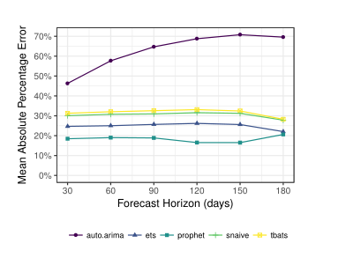
Simulated Historical Forecasts
作者根据时间序列的历史数据构造了一个移动时间窗，这个移动时间窗包含两部分内容，前部分是train集，后部分是test集，那么这个时间窗的移动步长也是一个参数。
移动步长太小，做出来的样本外误差是高度相关的，作者认为尽管相关性不会造成预测精度的估计偏差，但是会浪费计算时间
移动步长过大，时间窗的个数减少，可用于分析的样本外误差数据就少
因此，作者建议时间窗的移动步长应该是样本外预测长度的一半（假设未来做100天的预测，那么时间窗的移动步长应该设置为50）
给出了图3和图4中的时间序列，在整个预测期间的预期平均绝对百分比误差，误差估计是使用9个模拟的预测日期进行的，从第一年开始每季度做一次。prophet在所有预测范围内的预测误差都较低。

Slide 21



Identifying Large Forecast Errors
当预测与基线有较大误差时，模型可能是错误估计的，分析师要根据需要调整趋势模型或季节性
在某一特定日期上所有方法都存在较大误差都表明存在异常值。分析师可以识别并移除异常值。
当一种方法的 SHF 误差从一个截止点到下一个截止点急剧增加时，可能表明数据生成过程发生了变化。 分别添加变更点或对不同阶段进行建模可能会解决该问题。

Slide 22
PART 05
Conclusion

Slide 23
conclusion
预测系统的第一部分是我们通过对Facebook上的各种数据进行多次迭代开发而形成的建模框架。我们使用了一个简单的模块化回归模型，该模型通常可以在给定默认参数情况下表现很好，并且允许分析师选择与其预测问题相关的组件，并根据需要轻松的进行调整。
第二个部分是计算预测误差与跟踪系统，让分析师可以找出 那些应该手动检查的预测值，帮助提升模型预测预测精度。这很关键，该组件使分析人员能够确定何时需要对模型进行调整，或者什么时候应该使用完全不同的模型。
并且，一个操作简单、可调整的模型和可扩展的精度监控体系相结合，使大量分析人员能够预测大量不同的时间序列

Slide 24
THANK YOU

